Slide 1
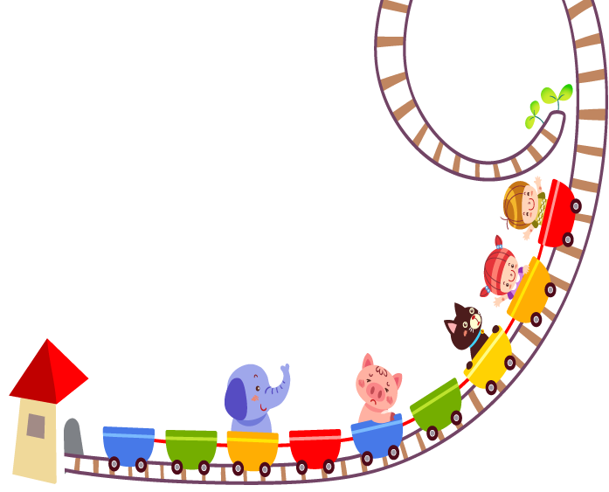
ỦY BAN NHÂN DÂN QUẬN 8
TRƯỜNG TIỂU HỌC NGUYỄN TRUNG NGẠN
Chào mừng các con
đến với tiết học
MÔN TOÁN

Slide 2
Khởi động
Thử tài toán học

Slide 3
+
=
+
=
?

Slide 4
Lớp 1 của em

Slide 5
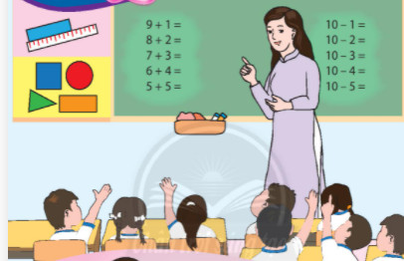

Slide 6
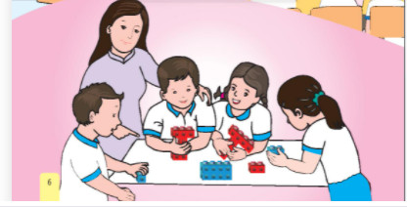

Slide 8
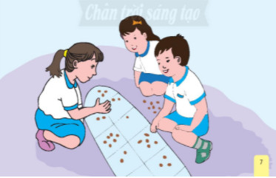

Slide 9
Đồ dùng
học Toán

Slide 10
Sách Toán 1
VBT Toán 1
Notes:
1. Giới thiệu cuốn sách Toán, VBT Toán, bộ đồ dùng học toán và một số sách tham khảo

Slide 11
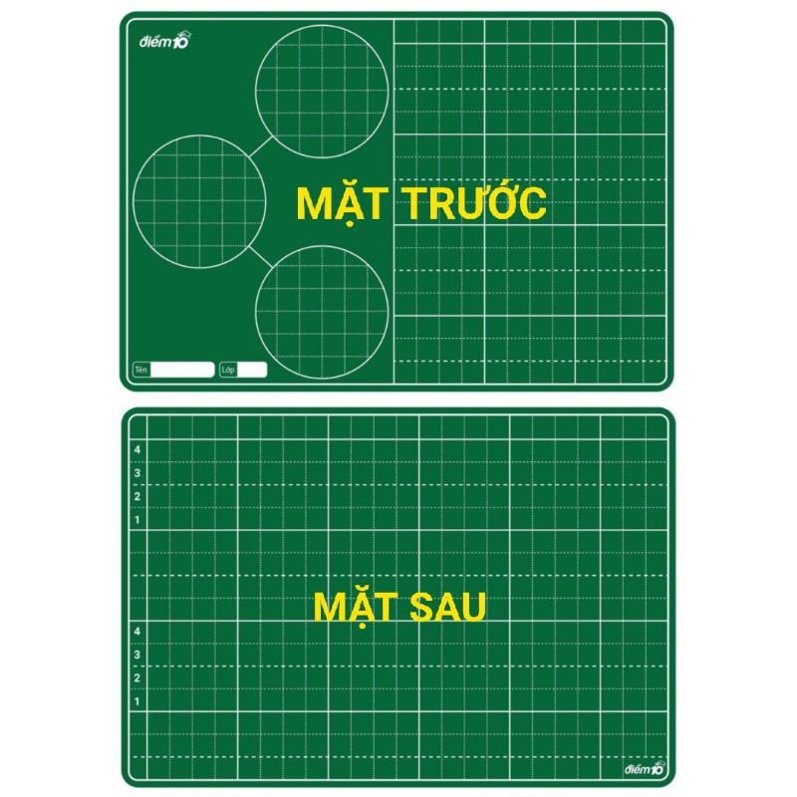
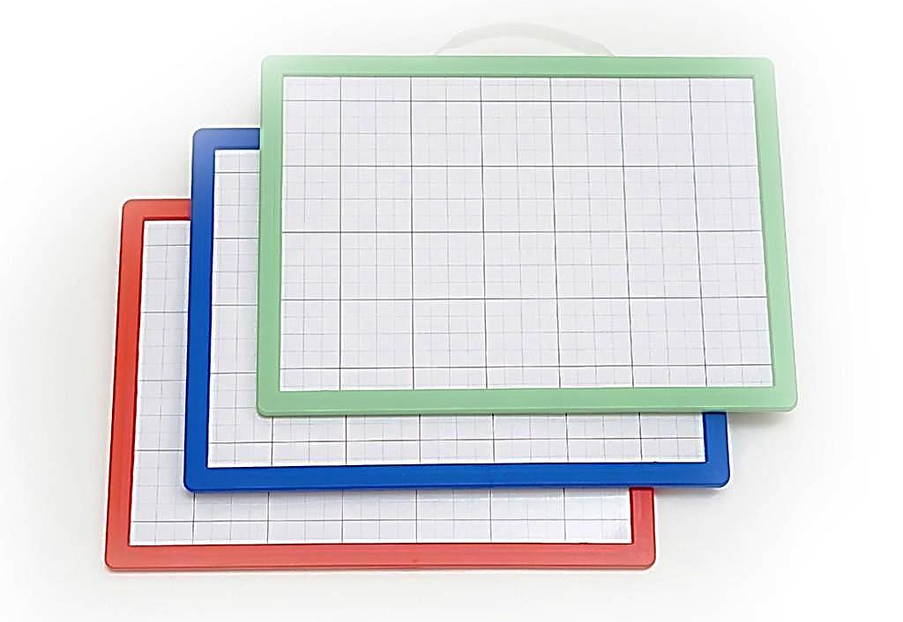
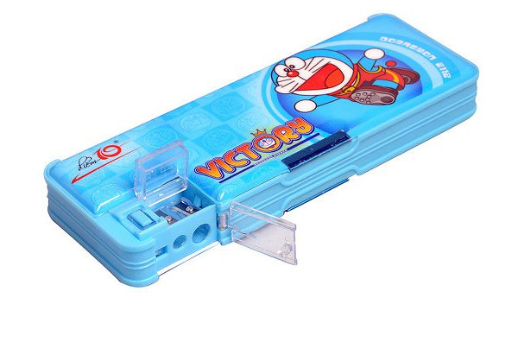
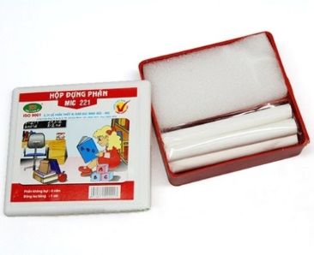
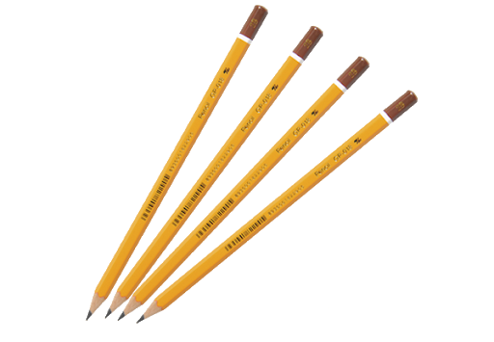
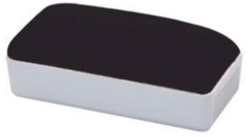

Slide 12
Cùng khám phá sách Toán 1

Slide 13
Mặt trước

Slide 14
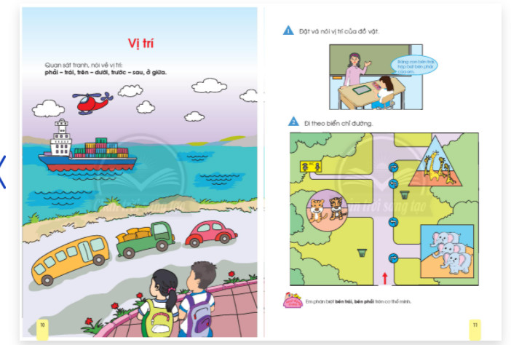
Nội dung mỗi bài học nằm trên 2 trang sách.

Slide 15
Trang
Trang

Slide 16
Tạm biệt các bạn!
Tạm biệt các bạn!

